Slide 1
Segmentácie obrazu
Šonka, Hlaváč, Boyle: Image processing, Analysis and Machine Vision kapitola: Segmentation
Richard Szeliski: Computer Vision: Algorithms and Applications
kapitola: Segmentation

Slide 2
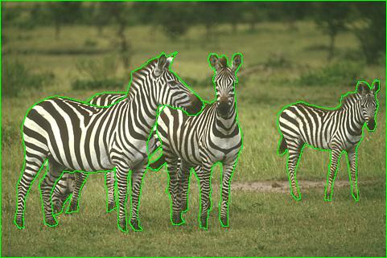
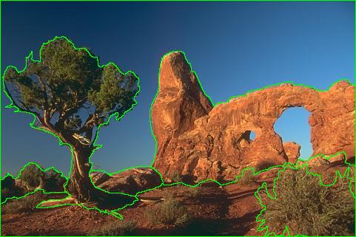
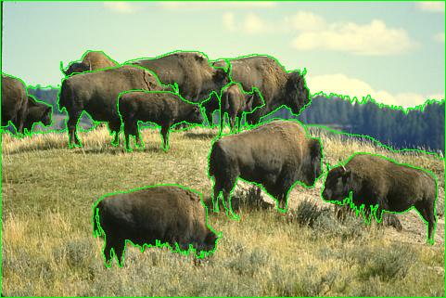
Segmentácia obrazu
Hlavným cieľom segmentácie je rozdeliť obraz na časti, ktoré majú silnú koreláciu s objektmi alebo oblasťami reálneho sveta zobrazenými v obraze.

Slide 3
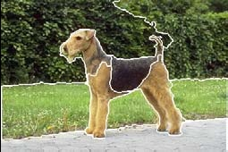
Úplná vs. čiastočná segmentácia
Pri čiastočnej segmentácii je cieľom rozdeliť obraz na časti, ktoré sú homogénne z hľadiska vybranej vlastnosti, napr. jasu, farby, odrazivosti, textúry apod.

Slide 4
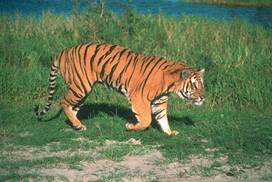
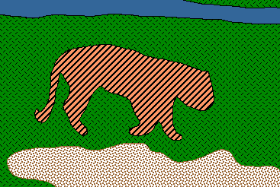
Úplná vs. čiastočná segmentácia
Úplná segmentácia - rozdelenie obrazu na disjunktné oblasti, ktoré zodpovedajú objektom reálneho sveta

Slide 5
Každá oblasť môže byť reprezentovaná uzavretou hranicou a každá uzavretá hranica popisuje oblasť.
Nejednoznačnosť obrazových dát je hlavným segmentačným problémom, často sprevádzaným informačným šumom.
Čím viac apriórnej informácie je k dispozícii pri segmentačnom procese, tým lepšie výsledky pri segmentácii možno dosiahnuť.

Slide 6
Segmentácia môže byť na základe
  úrovní šedej,
  farby,
  textúry,
  hĺbky alebo
  pohybu.

Slide 7
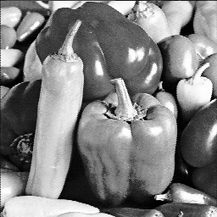
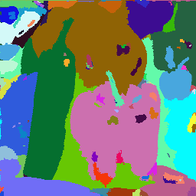
Segmentácia na základe úrovní šedej
  Jednoduchá metóda môže viesť k nepresnostiam v segmentácii

Slide 8
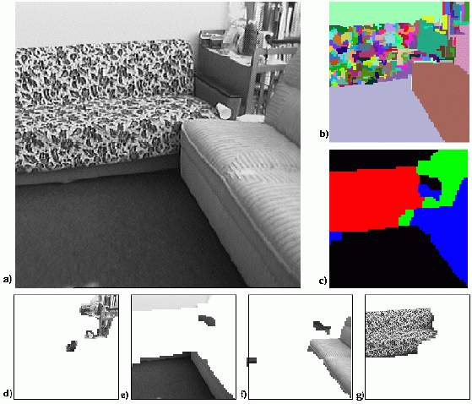
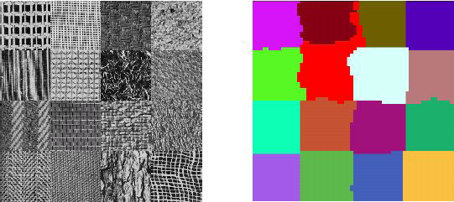
Segmentácia na základe textúry
  Umožňuje segmentovať povrchy objektov z rôznou textúrou

Slide 9
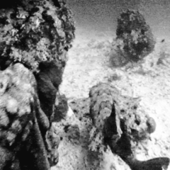

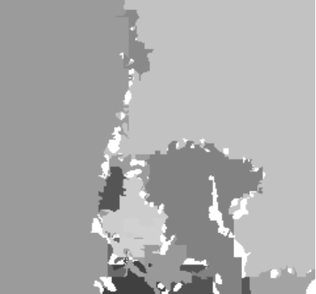
Segmentácia na základe pohybu
  Je potrebný medzikrok – vypočítať optical flow field

Slide 10
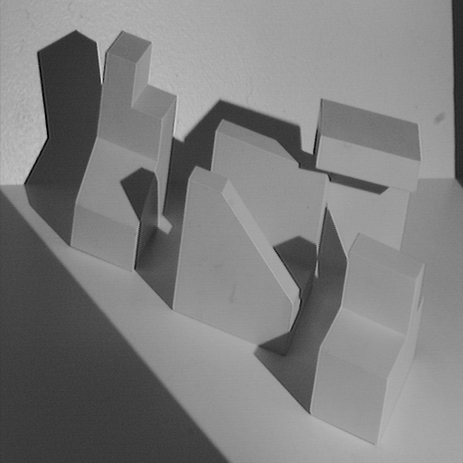
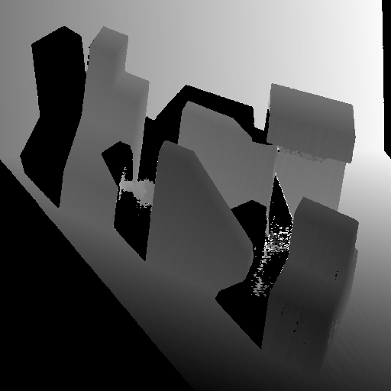
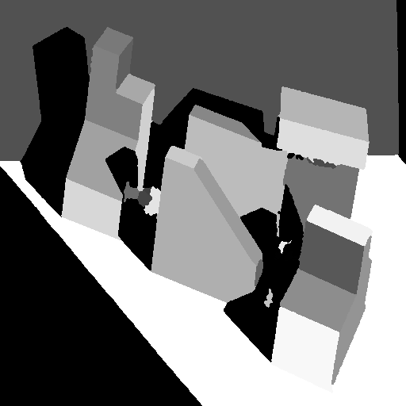
Segmentácia na základe hĺbky
  Užitočné pri mobilných robotoch
Original image
Range image
Segmented image

Slide 11
Image segmentation
Potrebujeme definovať a implementovať kritéria podobnosti
  Ale čo chceme aby bolo v každom regióne podobné?
  Existuje nejaká vlastnosť, ktorá spôsobí, že región bude zmysluplný objekt ?

Slide 12
Gestalt laws
A series of factors affect whether elements should be grouped together.
  Proximity: tokens that are nearby tend to be grouped.
  Similarity: similar tokens tend to be grouped together.
  Common fate: tokens that have coherent motion tend to be grouped together.
  Common region: tokens that lie inside the same closed region tend to be grouped together.
  Parallelism: parallel curves or tokens tend to be grouped together.

Slide 13
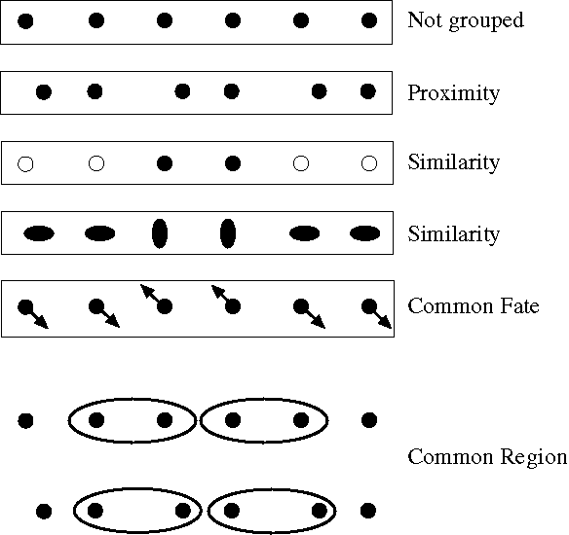
Gestalt laws

Slide 14
Gestalt laws
  Closure: tokens or curves that tend to lead to closed curves tend to be grouped together.
  Symmetry: curves that lead to symmetric groups are grouped together.
  Continuity: tokens that lead to “continuous” curves tend to be grouped.
  Familiar configuration: tokens that, when grouped, lead to a familiar object, tend to be grouped together.

Slide 15
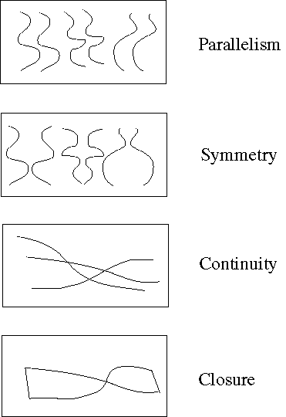
Gestalt laws

Slide 16
Segmentačné kritéria
Segmentácia je rozdelenie obrazu I na množinu regiónov S_{i}, ktoré spĺňajú nasledujúce kritéria :
  ∪ S_{i} = S Rozdelenie pokrýva celý obraz
  S_{i} ∩ S_{j} = ∅, i ≠ j Žiadne regióny sa neprekrývajú
  ∀ S_{i}, P(S_{i}) = true Homogenita je splnená pre každý región
  P(S_{i} ∪ S_{j}) = false, Zjednotenie susedných regiónov
  i ≠ j, S_{i} adjacent S_{j} nespĺňa kritéria.

Slide 17
Segmentačné metódy
Pixel-based
    Histogram
    Clustering
Edge-based
Region-based
    Region growing
    Split and merge
Model-based
Physics-based
Graph-based

Slide 18
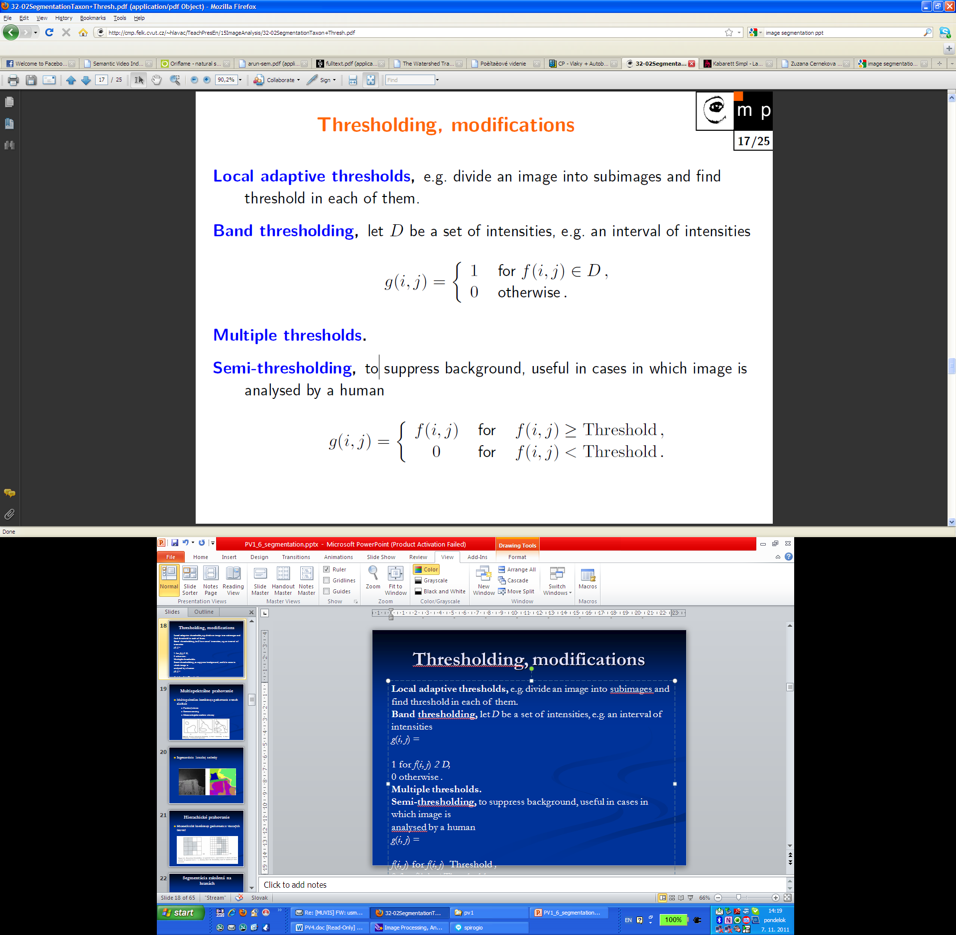
Thresholding, modifications
Local adaptive thresholds, rozdelí obraz na podobrazy a určí threshold pre každý z nich
Band thresholding, nech D je množina intenzít
Multiple thresholds.
Semi-thresholding, potláča pozadie, užitočné ak obraz je analyzovaný človekom

Slide 19
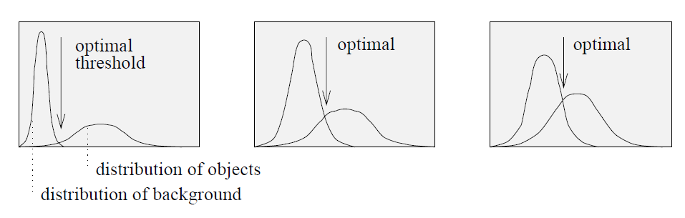
Automatický threshold
p-tile thresholding, ak vieme že objekt pokrýva 1/p obrazu
Tlačené znaky na papieri => 1/p histogramu
Analýza tvaru histogramu, rôzne objekty na pozadí zodpovedajú bi-modalnemu histogramu. Nájdi stredy medzi módmi

Slide 20
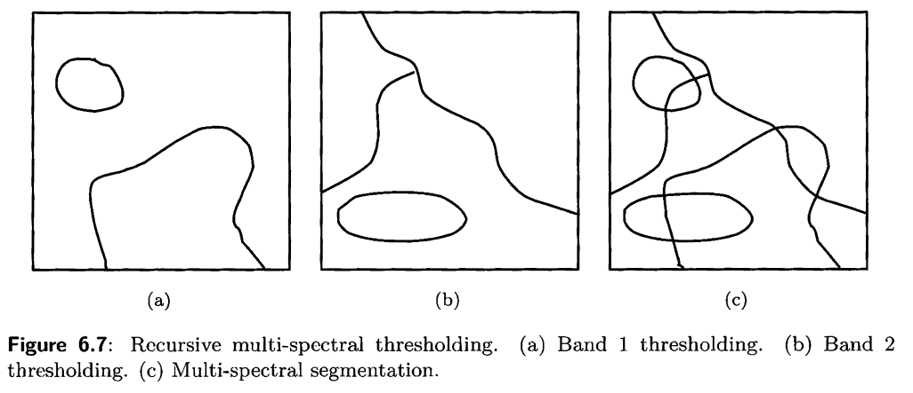
Multispektrálne prahovanie
Multispektrálne kombinuje prahovanie z troch zložiek
    Farebný obraz
    Remote sensing
    Meteorologicke satelitne obrazy

Slide 21
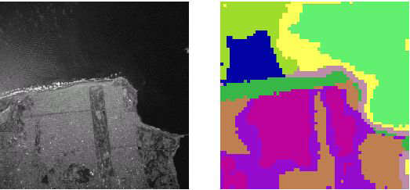
Segmentácia leteckej snímky

Slide 22
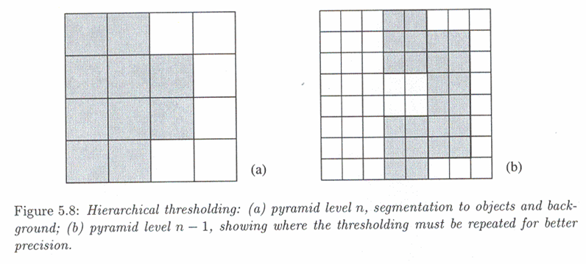
Hierachické prahovanie
Hierarchické kombinuje prahovanie z viacerých úrovní

Slide 23
Segmentácia založená na hranách
Nájdem hrany (lokálne) potom ich pospájam a vytváram oblasti
      Sledovanie hranice

Slide 24
Sledovanie hranice
Ak nie je známa hranica, ale v obraze sú známe oblasti, môžeme detegovať hranicu. Poznáme tri typy hranice oblasti:
  vnútornú,
  vonkajšiu a
  rozšírenú.
Vnútorná hranica je vždy časťou oblasti, ale vonkajšia nikdy nie. Preto dve susedné oblasti nemajú spoločnú hranicu, či použijeme vnútornú hranicu alebo vonkajšiu.

Slide 25
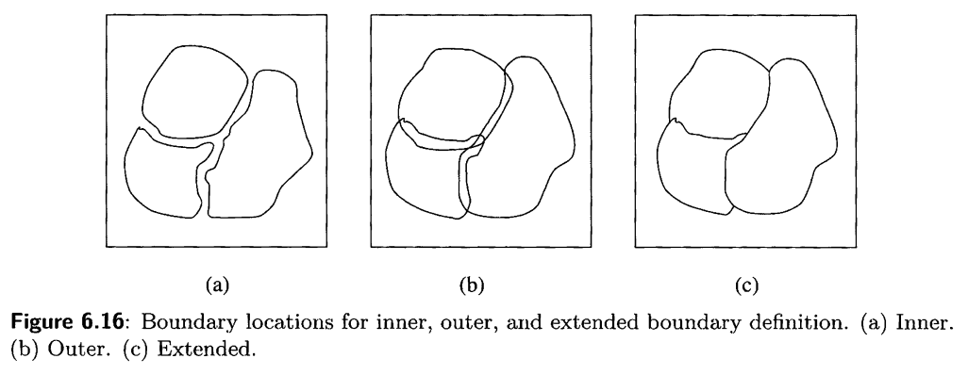
Rozšírená hranica je definovaná ako jednoduchá spoločná hranica medzi dvoma susednými oblasťami, ktorá je špecifikovaná súradnicami obrazových bodov. Má lepšie vlastnosti ako vnútorná alebo vonkajšia hranica.

Slide 26
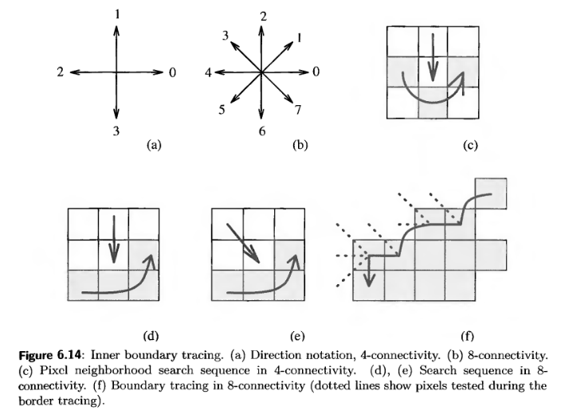
Sledovanie vnútornej hranice
nájdeme najvrchnejší,
najľavejší obrazový
bod objektu,
a hľadáme ďalšie body hranice buď v 4. susednosti alebo v 8-susednosti - treba osobitne uvažovať o sledovaní dier.

Slide 27
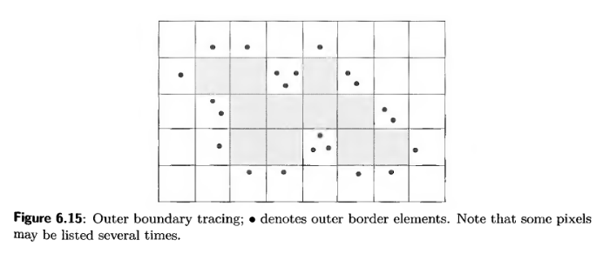
sledovanie vonkajšej hranice
niektoré pixle môžu byť súčasťou vonkajšej hranice viackrát.

Slide 28
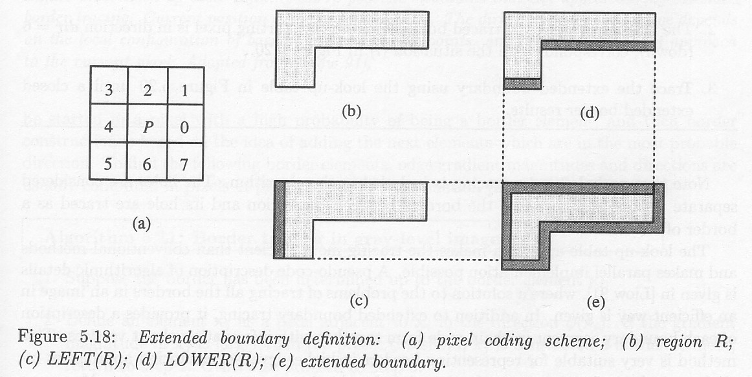
Definícia rozšírenej hranice

Slide 29
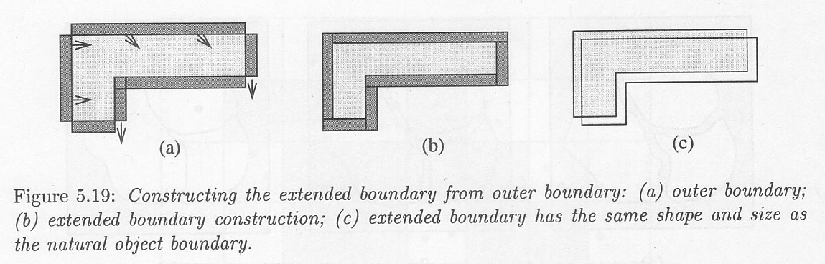
rozšírená hranica sa vytvára z vonkajšej hranice, jej tvar a veľkosť zodpovedá prirodzenej hranici objektu

Slide 30
sledovať hranicu je možné aj v šedo- úrovňových obrazoch, kde zatiaľ neboli identifikované oblasti – potom je hranica reprezentovaná jednoduchou cestou obrazových bodov s vysokým gradientom v obraze.

Slide 31
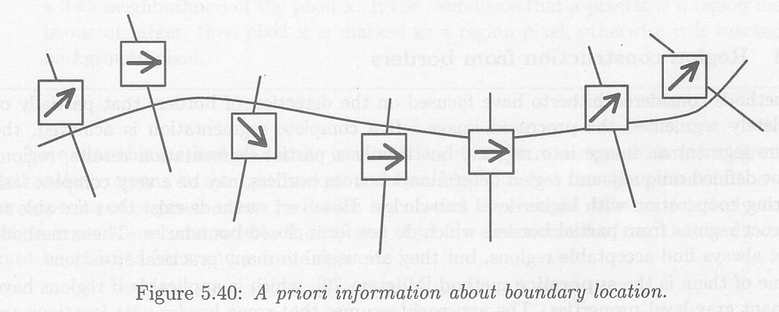
Určovanie hranice s využitím informácie o umiestnení hranice
využíva apriórnu informáciu.
Tá sa môže získať z nejakej znalosti vyššieho stupňa alebo zo segmentácie na nižšej úrovni rozlíšenia.
Jedna možnosť je určiť hranicu ako umiestnenie významných lokálnych hrán, ktorú sú blízko k predpokladanej hranici. Nové body hranice sú hľadané v smere kolmom na predpokladanú hranicu.

Slide 32
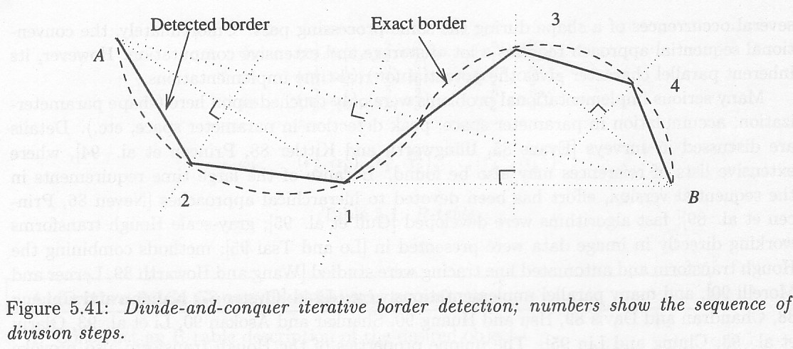
Druhá možnosť je založená na apriórnej znalosti koncových bodov, predpokladá sa nízka úroveň šumu a relatívne rovná hranica. Spojnica medzi koncovými bodmi sa iteratívne delí a hľadá sa najsilnejšia hrana umiestnená v smere kolmom na spojnicu medzi dvoma bodmi delenia. Tento proces iteratívne zjemňuje priebeh hranice.

Slide 33
Určovanie oblasti na základe hranice
Ak je známa úplná segmentácia - táto úloha je jednoduchá.
Ak je známa iba čiastočná segmentácia - netriviálne, pretože máme iba časti hranice, ktorá nevytvára uzavretú krivku.

Slide 34
Určovanie oblasti na základe hranice
Jedna z metód prahuje dáta z čiastočnej segmentácie s rôznym prahom. Tie oblasti, ktoré sa najlepšie zhodujú s čiastočnými známymi hranicami, sú akceptované ako správne.
Iná možnosť je využiť pravdepodobnosť toho, že obrazový bod sa nachádza vo vnútri uzavretej oblasti ohraničenej čiastočnou známou hranicou. Body hranice sa popisujú ich polohou a smerom lokálnej hrany. Hľadá sa protiľahlý pixel hrany.

Slide 35
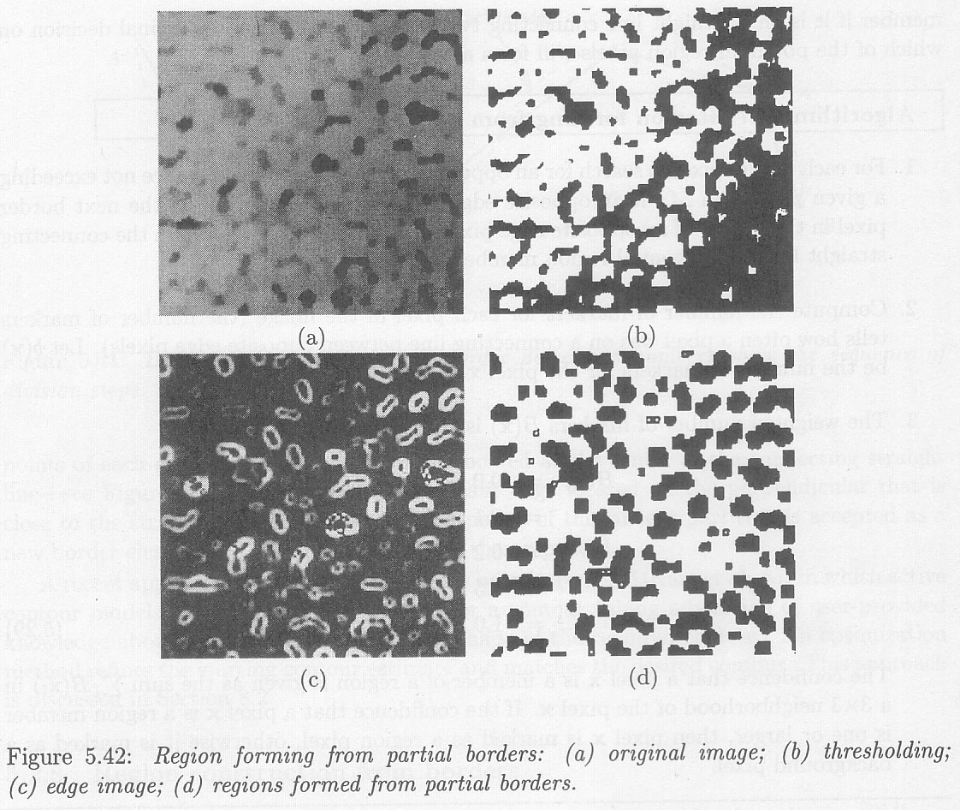

Slide 36
Simultánne hľadanie hranice
Je založené na pozorovaní, že informácia, obsiahnutá v polohe jednej hranice môže byť užitočná pre identifikáciu polohy druhej hranice.
Ak sa definuje ohodnocovacia funkcia, ktorá kombinuje cenu hrany z ľavej a pravej časti hranice, potom je možné použiť na optimálnu detekciu hranice buď heuristické hľadanie v grafe alebo metódy dynamického programovania.

Slide 37
Segmentácia na základe regiónov
Zgrupovanie - clustering
Narastanie regiónu – region growing
Split and merge

Slide 38
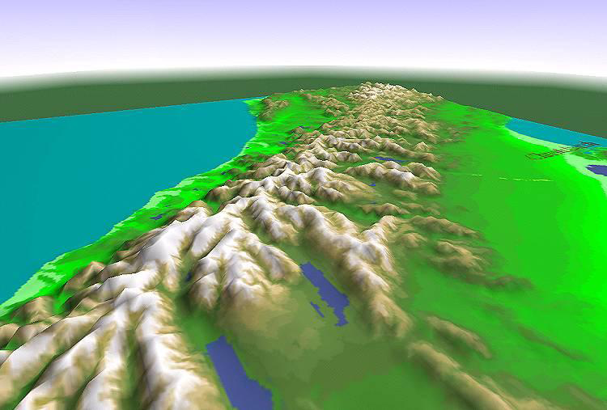
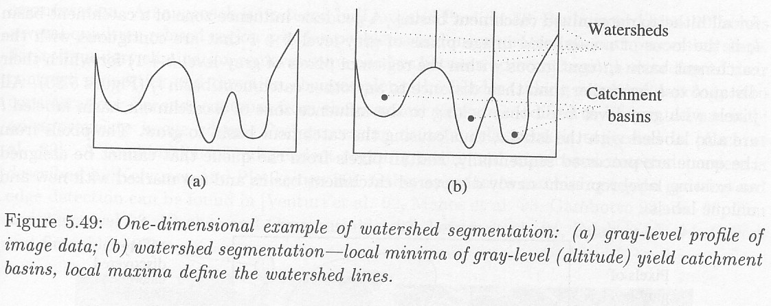
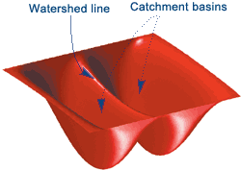
Watershed - segmentácia s využitím povodí
Pri tejto metóde reprezentujú oblasti segmentovaného obrazu zberné nádrže, a reprezentujú lokálne minimum šedej úrovne.

Slide 39
Dva prístupy pre watershed
Prvý prístup cez watershed segmentáciu spočíva v nájdení cesty vedúcej od daného pixla smerom dolu k lokálnemu minimu v zbernej nádrži. Tu sa pixle usporiadajú podľa toho, v ktorom minime sa skončí ich cesta.
Pri druhom prístupe každé minimum šedej úrovne reprezentuje jednu zbernú nádrž a stratégia spočíva v plnení týchto nádrží smerom nahor.

Slide 40
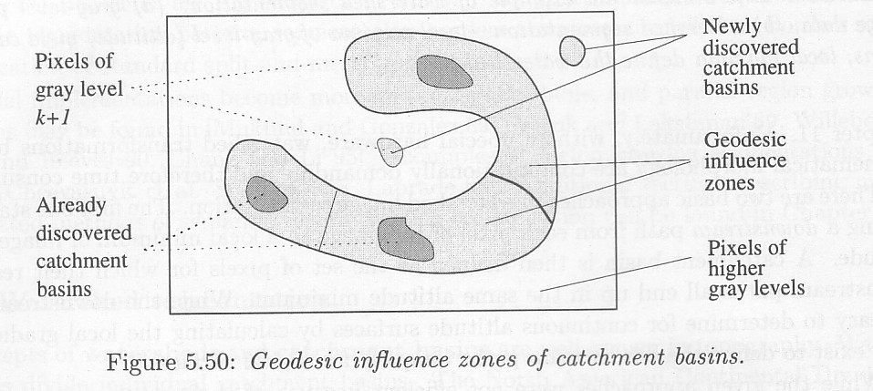
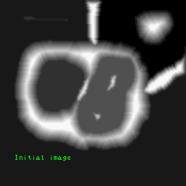


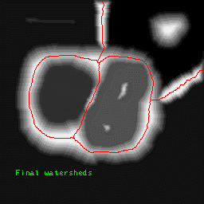

Slide 41
Výpočtová zložitosť
Sortovanie O(n log n)
Watershed O (n)
  Obraz obvykle 256 úrovní šedej => bin sort O (n)
Notes:
Napriek tomu že sortovanie ma obvykle zložitosť O (n log n ) , vo watershede môžeme použiť vdaka konštantnému počtu úrovní šedej binsort => dostavame zložitosť watershed O(n)

Slide 42
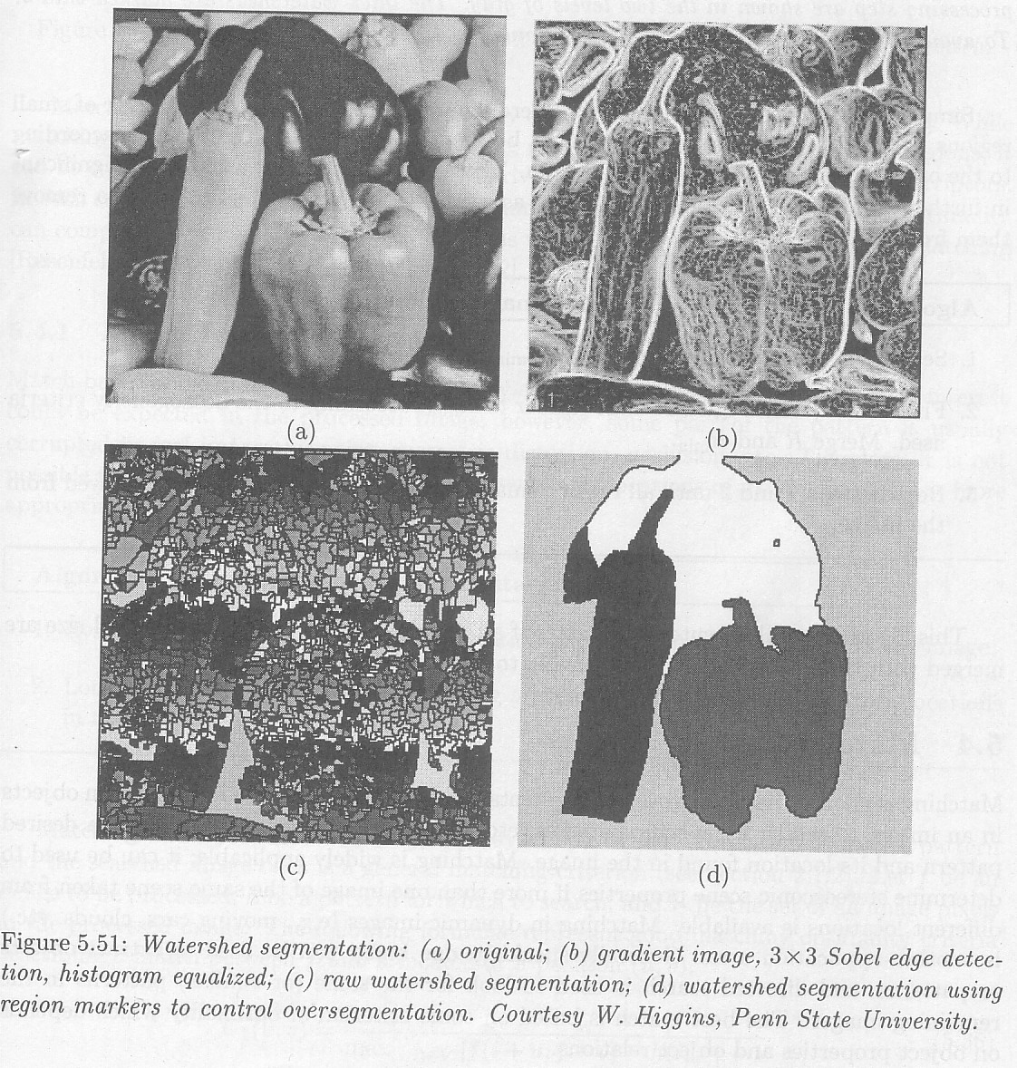

Slide 43
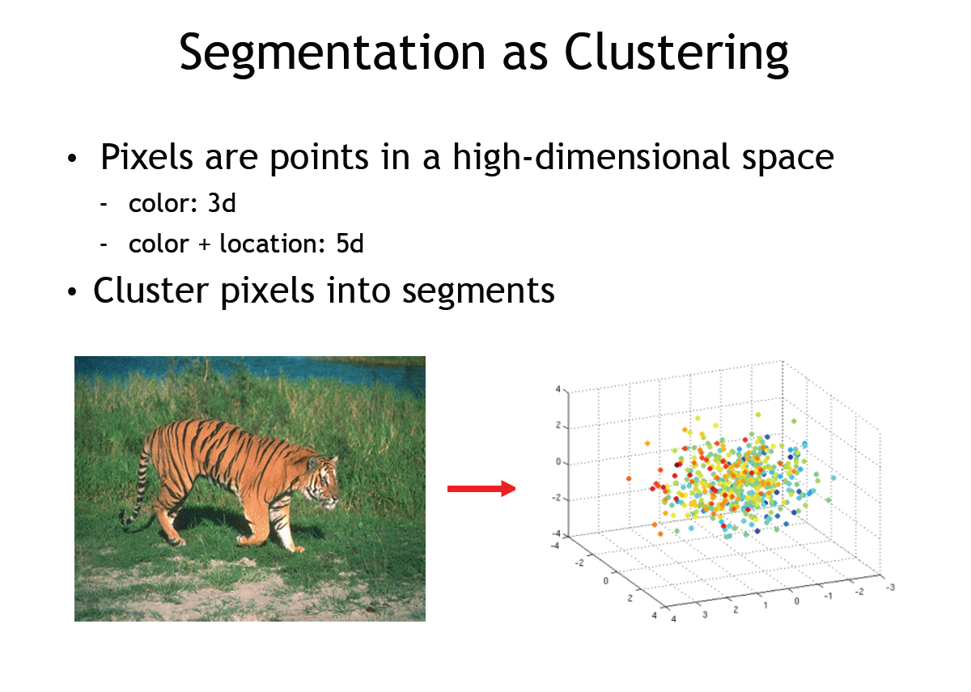

Slide 44
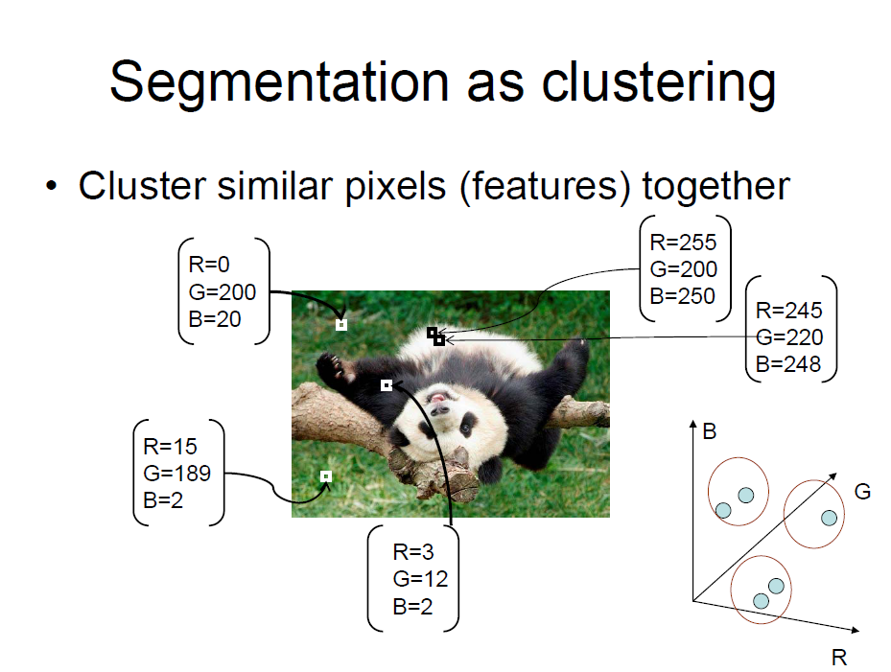

Slide 45
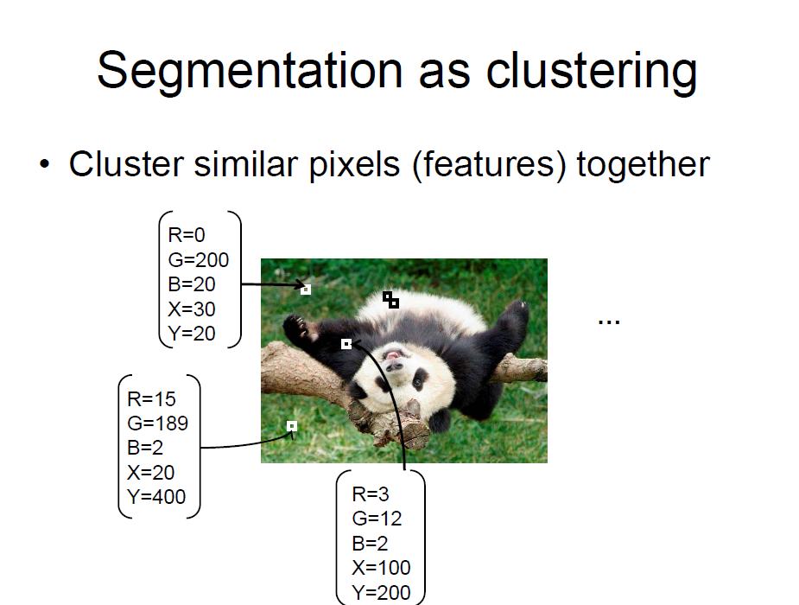

Slide 46
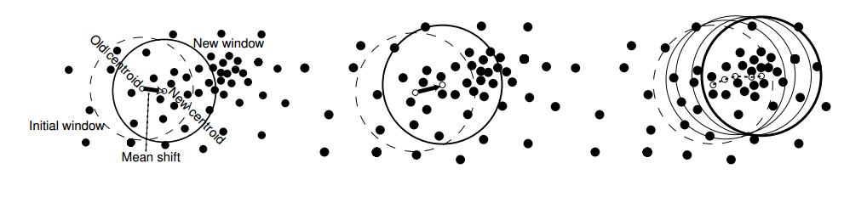
Mean-shift
zhlukuje body obrazu (pixely) na základe podobnosti ich vzhľadu a blízkosti ich pozície pomocou konvergencie do lokálnych maxím spojeného súradnicového a intenzitného priestoru

Slide 47
Mean-shift
v každej iterácii pre určitú pozíciu počíta gradient hustoty bodov v blízkom okolí a pohybuje sa v smere gradientu, až kým nedosiahne lokálne maximum
tento proces je iniciovaný v každom bode výsledok
súradnice lokálneho maxima pre každý bod
zhlukovanie obrazových bodov (pixlov), ktoré dokonvergovali do rovnakého maxima s určitou toleranciou

Slide 48
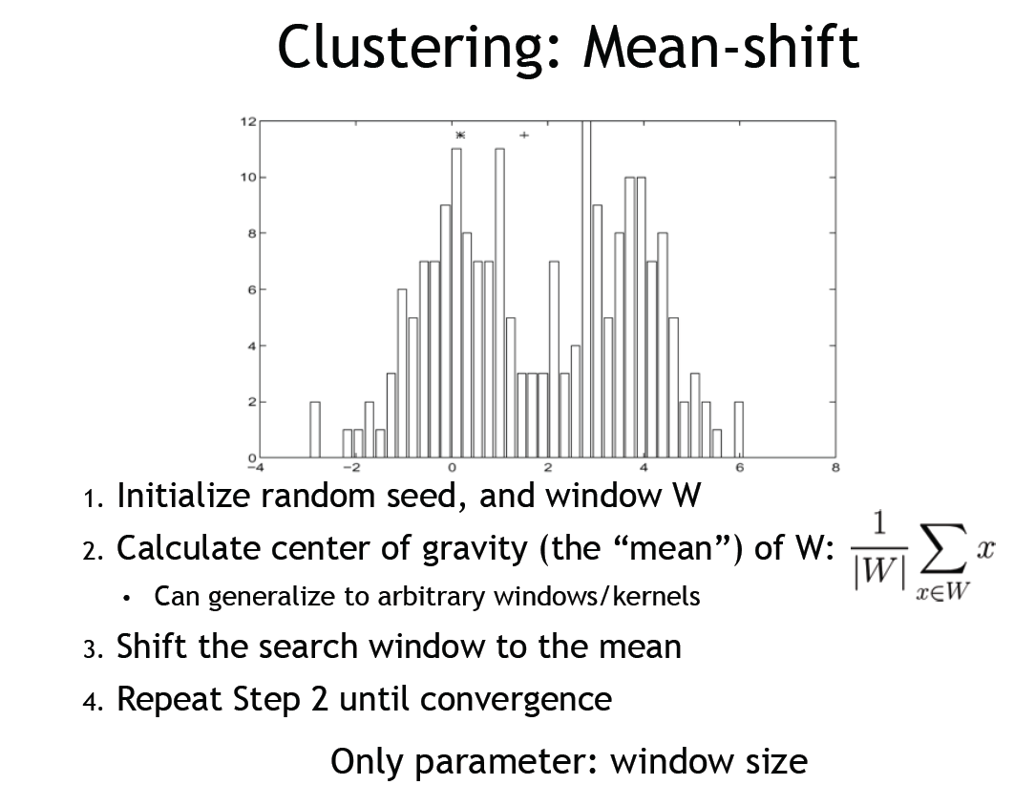

Slide 49
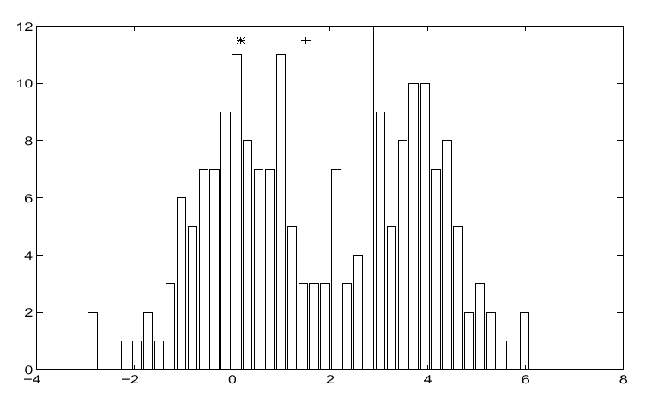
Finding Modes in a Histogram
How Many Modes Are There?
  Easy to see, hard to compute

Slide 50
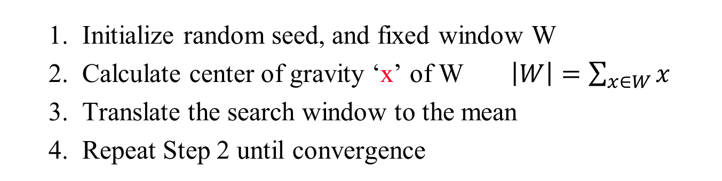
Mean Shift
[Fukunaga and Hostetler 1975, Cheng 1995, Comaniciu & Meer 2002]
mode
o
x
x
x
  Initialize random seed, and fixed window W
  Calculate center of gravity ‘x’ of W $\left|W\right|=\sum_{x∈W}{x}$
  Translate the search window to the mean
  Repeat Step 2 until convergence
Iterative Mode Search

Slide 51
Intuitive Description
Region of
interest
Center of
mass
Mean Shift
vector
Objective : Find the densest region
Distribution of identical billiard balls

Slide 52
Intuitive Description
Region of
interest
Center of
mass
Mean Shift
vector
Objective : Find the densest region
Distribution of identical billiard balls

Slide 53
Intuitive Description
Region of
interest
Center of
mass
Mean Shift
vector
Objective : Find the densest region
Distribution of identical billiard balls

Slide 54
Intuitive Description
Region of
interest
Center of
mass
Mean Shift
vector
Objective : Find the densest region
Distribution of identical billiard balls

Slide 55
Intuitive Description
Region of
interest
Center of
mass
Mean Shift
vector
Objective : Find the densest region
Distribution of identical billiard balls

Slide 56
Intuitive Description
Region of
interest
Center of
mass
Mean Shift
vector
Objective : Find the densest region
Distribution of identical billiard balls

Slide 57
Intuitive Description
Region of
interest
Center of
mass
Objective : Find the densest region
Distribution of identical billiard balls

Slide 58
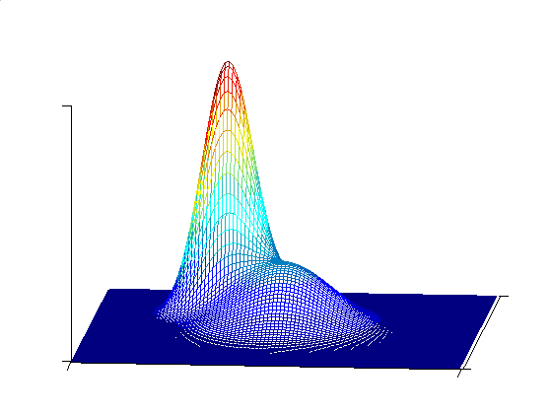
Mean Shift Mode Detection
What happens if we
reach a saddle point
?
Perturb the mode position
and check if we return back
Updated Mean Shift Procedure:
Find all modes using the Simple Mean Shift Procedure
Prune modes by perturbing them (find saddle points and plateaus)
Prune nearby – take highest mode in the window

Slide 59
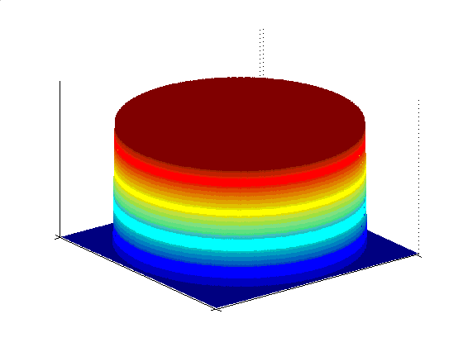
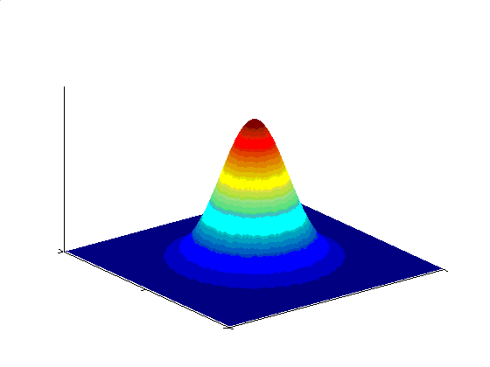
Mean Shift Properties
Automatic convergence speed – the mean shift
vector size depends on the gradient itself.
Near maxima, the steps are small and refined
Convergence is guaranteed for infinitesimal
steps only ➔ infinitely convergent,
(therefore set a lower bound)
For Uniform Kernel ( ), convergence is achieved in
a finite number of steps
Normal Kernel ( ) exhibits a smooth trajectory, but
is slower than Uniform Kernel ( ).
Adaptive
Gradient
Ascent

Slide 60
Real Modality Analysis
Tessellate the space
with windows
Run the procedure in parallel

Slide 61
Real Modality Analysis
The blue data points were traversed by the windows towards the mode

Slide 62
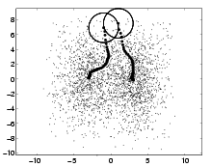
Real Modality Analysis
An example
Window tracks signify the steepest ascent directions

Slide 63
Mean Shift Strengths & Weaknesses
Strengths :
Application independent tool
Suitable for real data analysis
Does not assume any prior shape
(e.g. elliptical) on data clusters
Can handle arbitrary feature
spaces
Only ONE parameter to choose
h (window size) has a physical
meaning, unlike K-Means
Weaknesses :
The window size (bandwidth
selection) is not trivial
Inappropriate window size can
cause modes to be merged,
or generate additional “shallow”
modes ➔ Use adaptive window
size

Slide 64
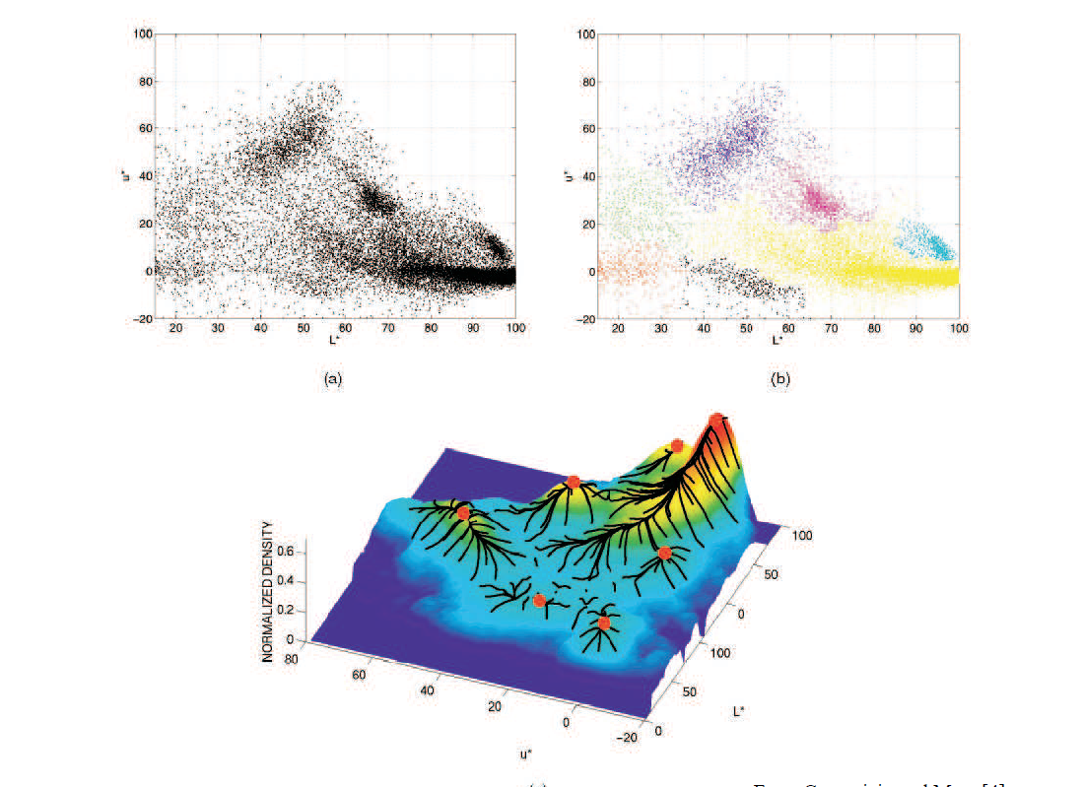
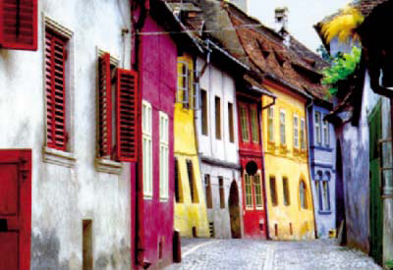

Slide 65



Slide 66


Segmentation
Example
…when feature space is only
gray levels…

Slide 67

Segmentation
Example

Slide 68

Segmentation
Example

Slide 69



Clustering-based segmentation
Môžeme použiť K-means algoritmus

Slide 70
K-Means Clustering
Vygeneruj začiatočné rozdelenie
Nájdi centroid každého zhluku
Pre každú farbu:
    Vyrátaj vzdialenosť od každéhu centroidu
    Priraď k najbližšiemu zhluku
Vyrátaj nové centroidy
Opakuj, kým nie sú zhluky stabilné (MSE < prah)

Slide 71
K-Means Clustering

Slide 72
K-Means Clustering

Slide 73
K-Means Clustering

Slide 74
K-Means Clustering

Slide 75
K-Means Clustering

Slide 76
K-Means Clustering

Slide 77
K-Means Clustering

Slide 78
K-Means Clustering

Slide 79


Slide 80


Slide 81

Clustering-based segmentation
K-means clustering of color.

Slide 82

Clustering-based segmentation
K-means clustering of color.

Slide 83









Clustering-based segmentation
Clustering na základe farby a textúry
Original Images
Color Regions
Texture Regions

Slide 84
Clustering-based segmentation
K-means rôzne variácie:
  Rôzne spôsoby inicializácie.
  Rôzne zastavovacie pravidla.
  Dynamické metódy určovania správneho počtu grúp K pre daný obraz
Problém: segmentácie na základe histogramov a klasteringu môžu produkovať nejednoznačné regióny.

Slide 85








Clustering-based segmentation
Examples from the UC Berkeley’s Blobworld system.

Slide 86
Region growing – narastanie regiónu
Narastanie regiónu začína s jedným pixelom potencionálneho regiónu (seed) a snaží sa narastať pridávaním pixlov na základe podobnosti.
Prvý vybraný pixel môže byť buď prvý neoznačený pixel alebo z množiny „seeds“ určenej pre daný obraz
Zvyčajne sa používajú štatistické texty na určenie ktorý pixel môže byť pridaný k skúmanému regiónu
  Región je populácia s podobnými vlastnosťami

Slide 87

Region growing
image
segmentation

Slide 88
Techniky dodatočného spracovania narastania oblastí
obrazy segmentované narastaním oblastí často obsahujú príliš veľa oblastí (slabé narastanie) alebo príliš málo oblastí (silné narastanie) ako výsledok neoptimálneho nastavenia parametrov.
Na zlepšenie segmentačných výsledkov bolo vytvorených viacero techník dodatočného spracovania.

Slide 89
Jednoduchšie techniky dodatočného spracovania znížia počet malých oblastí v segmentovanom obraze.
  V jednom kroku sa odstraňujú hranice medzi susednými oblasťami vzhľadom na ich kontrast a zmeny smeru pozdĺž hranice.
  V druhom kroku sa výsledky prvého kroku modifikujú tak, aby pasovali presne so známymi obrazovými hranami.

Slide 90

Split-and-merge
Start with the whole image.
If the variance is too high, break into quadrants.
Merge any adjacent regions that are similar enough.
Repeat steps 2 and 3, iteratively until no more splitting or merging occur.
→ Idea: good
Results: blocky

Slide 91


Split-and-merge

Slide 92


Split-and-merge

Slide 93



Split-and-merge
A satellite image.
A large connected region formed by merging pixels labeled as residential after classification.
More compact sub-regions after the split-and-merge procedure.

Slide 94
Modely aktívnej hranice – hady (snakes)
Had je spline, ktorý minimalizuje energiu – pričom energia závisí na jeho tvare a umiestnení v obraze.
Lokálne minimá tejto energie zodpovedajú hľadaným vlastnostiam obrazu.
Funkcia energie, ktorá sa minimalizuje je vážená kombinácia interných a externých síl.

Slide 95

Modely aktívnej hranice sa používajú pri segmentácii, porozumení obrazu a pri analýze dynamických obrazových dát.
Hady sami neriešia problém nájdenia hranice, ale robia to v interakcii s užívateľom alebo nejakým vyšším procesom porozumenia.
Táto interakcia musí špecifikovať počiatočný bod a približný tvar hranice.
Apriórna informácia posúva hada k vhodnému riešeniu.
Na rozdiel od ostatných modelov obrazu, had je aktívny, vždy si hľadá polohu s minimálnou energiou.

Slide 96


Slide 97
Funkcia energie, ktorá sa minimalizuje, je vážená kombinácia vnútorných a vonkajších síl.
Vnútorné sily vyplývajú z tvaru hada, kým externé sily z obrazu a/alebo z vyšších úrovní porozumenia.
Had je definovaný parametricky ako
v(s)=[x(s),y(s)],
  kde x(s) a y(s) sú súradnice pozdĺž hranice a
  s je z [0,1].

Slide 98

Minimalizovaná energia sa dá napísať ako
kde E_{int} reprezentuje vnútornú energiu splajnu vzhľadom na ohýbanie (obsahuje parametre ako elasticitu a tvrdosť),
E_{obraz} reprezentuje sily obrazu (obsahuje parametre, ktoré ťahajú hada k líniám, hranám a zakončeniam) a
E_{con} reprezentuje vonkajšie ohraničujúce sily (napr. apriórna znalosť z vyššieho procesu).

Slide 99


Z Eulerovo-Lagrangeových podmienok vyplýva, že splajn, ktorý minimalizuje energiu, musí spĺňať
$$\frac{d}{ds}E_{v_{s}}−E_{v}=0$$
kde $E_{v_{s}}$ je parciálna derivácia E vzhľadom na dv/ds a
E_{v} je parciálna derivácia E vzhľadom na v.
Rovnica sa zväčša rieši numericky.

Slide 100


Iný koncept pridáva ešte jednu energiu do vnútorných síl, keď pozerá na krivku ako na balón, ktorý sa nafukuje. To umožňuje hadovi prekonať izolované energetické doliny, pričom to dáva lepšie výsledky.

Slide 101


